Slide 1
计算机网络实验
Lab 2-6 总结
张翔雨

Slide 2
1
互联网协议实验

Slide 3
实验过程
在节点h1上开启wireshark抓包，用wget下载www.baidu.com页面
调研说明wireshark抓到的几种协议
调研解释h1下载baidu页面的整个过程
实验结果分析：
Wget中使用到了ARP协议、DNS协议、TCP协议、HTTP协议
四种协议的层次为：
ARP协议层次为：Ethernet < ARP
DNS协议层次为：Ethernet < IP < UDP < DNS
TCP协议层次为：Ethernet < IP <TCP
HTTP协议层次为：Ethernet < IP < TCP < HTTP

Slide 4
实验心得
与理论课联系：
ARP协议（Address Resolution Protocol 地址解析协议）
DNS 协议（Domain Name System 域名系统）
TCP协议（Transmission Control Protocol 传输控制协议）
HTTP协议(HyperText Transfer Protocol 超文本传输协议)
实验感想：
本次实验是十分合适的作为开头的实验。在本次实验后，我对互联网访问过程有了一个大概的了解，同时也对实验所使用的环境有了初步的熟悉。

Slide 5
2
流完成时间实验

Slide 6
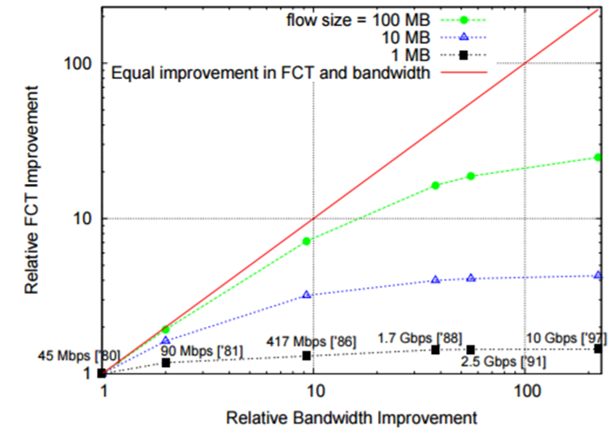
实验过程
在Python脚本中设定带宽及延迟
在终端中输入sudo python fct_exp.py
在终端中输入xterm h1 h2中启动h1、h2两个host
在h2 终端输入 dd if=/dev/zero of=file_sizeMB.dat bs=1M count=file_size,其中 file_size 分别设置为1，10，100，进行不同大小的实验
在h1 终端中输入wget http://10.0.0.2/file_sizeMB.dat 获取主机h2 上对应大小的文件
记录每次完成传输的时间和速度，每个数据点做五次实验，取均值
根据结果绘图，复现讲义上p25的图片

Slide 7
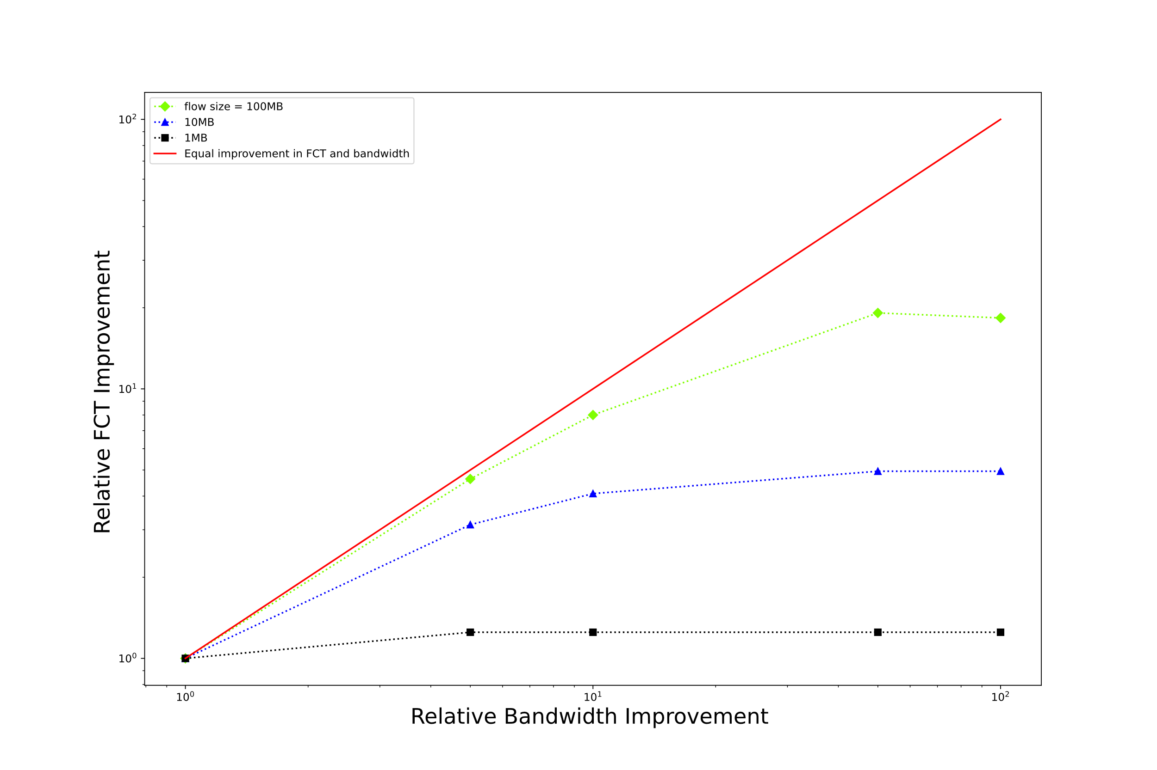
实验结果

Slide 8
实验心得
与理论课联系：
TCP传输：TCP协议会将应用层的数据流分割成适当长度的报文段，最大传输段大小通常受该计算机连接的网络的数据链路层的最大传送单元限制
这次实验主要加深了我对TCP协议的认识，实际的数据带来的直观印象比较深刻。同时绘图的过程也有助于回忆起之前课程中学到的数据处理的相关知识，也进一步熟悉了实验环境的使用，对影响网速的因素有了浅显的认识。

Slide 9
Socket
应用编程实验
3

Slide 10
实验过程
实现Client客户端程序
实现对命令行参数的读取
实现HTTP报文的组织和发送
解析HTTP应答
接收传回数据
实现Server服务器程序
实现服务监听参数对应端口号
实现当接收到消息时创建新线程执行消息处理函数
寻找客户端需要的文件，实现根据找到与否返回HTTP 200 OK 或者 HTTP 404 File Not Found
组织应答报文，传递报文。

Slide 11
遇到的问题
1.客户端实验
在做客户端实验时发现，使用自己的程序向SimpleHTTPServer发请求时，有时会出现只能获得报文头部得不到报文body的情况，而使用自己的服务器程序时不会出现这个问题，猜测是自带的服务器连接会出现小的问题。
2.服务器实验
服务器实验开始时编译不通过，花了很长时间才想起使用pthread库在linux下编译时需要加链接库，需要修改makefile，因此浪费了时间。

Slide 12
实验心得
这次实验的难点主要在于http报文的撰写与处理，而socket应用部分由于给出的示例程序完整的展示了使用的过程，因此难度不是很大。
在查询资料时发现，网上关于http报文头部具体如何书写的中文资料内容较少或过于复杂，对实验代码的撰写造成了很大的困难，我采取了比较笨的办法，将wget和SimpleHTTPServer发送的报文打印出来，再对照资料思考，结合产生了代码里的http头部，因此加深了我对HTTP报文的理解。同时在大量查询资料的过程中也加深了我对理论课中讲到的http协议的理解。

Slide 13
4
广播网络实验

Slide 14
实验过程
实现节点广播的broadcast_packet函数
验证广播网络能够正常运行
从一个端节点ping另一个端节点
验证广播网络的效率
在three_nodes_bw.py进行iperf测量
两种场景：
H1: iperf client; H2, H3: servers （h1同时向h2和h3测量）
H1: iperf server; H2, H3: clients （ h2和h3 同时向h1测量）
自己动手构建环形拓扑，验证该拓扑下节点广播会产生数据包环路

Slide 15
实验心得
遇到的问题：
主要是刚开始对实验框架里的链表结构理解不够，理解之后很快就能完成代码了，没有遇到什么问题。
实验感想：
本次实验难度较上次实验还是降低了不少的，代码量也很少，广播函数的逻辑实现也比较清晰，很清楚地展示了广播网络的实现。
本次实验需要修改实验脚本，这也加深了我对实验脚本构建拓扑结构过程的理解。

Slide 16
5
交换机转发实验

Slide 17
实验过程
实现对数据结构mac_port_map的所有操作
实现lookup_port函数，查找mac地址对应的端口号
实现insert_mac_port函数，插入mac地址和port对应关系。
实现sweep_aged_mac_port_entry函数，当转发表中有表项超过30s没有被访问过的时候，删除该表项。
实现handle_packet函数，实现收到包之后的转发工作。
测量网络传输效率

Slide 18
遇到的问题
对转发映射表的初始化函数在框架中没有被调用，开始实验时一直报段错误，没有考虑到这点。
对老化机制的时间更新理解上有一点偏差，后来在整个实验做完后更加明白机制之后更改。

Slide 19
实验心得
本次实验有一点代码量，需要整体思考整个交换机工作机制，不再像前面实验只需实现一个函数。许多在实验中没有考虑到或弄明白的问题通过思考题的导向也明白了很多。

Slide 20
6
生成树机制实验

Slide 21
实验过程
实现stp端口处理config消息的流程
收到Config消息后，将其与本端口Config进行优先级比较
如果收到的Config优先级低，说明该网段应该通过本端口连接根节点
否则，该网段应该通过对方端口连接根节点，首先应将本端口的Config替换为收到的Config消息，本端口为非指定端口
更新节点状态
更新剩余端口的Config
构建更加复杂的环形拓扑，计算最小生成树
将交换机实验代码与本次实验结合，实现转发表学习和数据包转发

Slide 22
遇到的问题
本次实验的原理需要和理论课的知识紧密联系，一开始的理解不是很透彻，感觉很难下手，但课件上关于代码流程的部分讲得非常清晰，降低了不少难度。
耗费了最长时间的地方在添加交换机代码进入本次实验，由于对实验整体代码理解不到位，最开始只是单纯将两部分代码综合到了一起，后来发现实验中形成了广播风暴，检查发现原来的生成树代码只是表示环形拓扑应该如何转化为树形，需要手动禁止ALTERNATE端口收发包，之后顺利完成实验。

Slide 23
实验心得
本次实验相较于之前的实验有了比较明显的难度提升，但主体代码部分有课件的详细解释写起来还是比较顺畅的，只是需要合理的封装各种功能的函数才能让代码更加清晰。同时与前面实验的结合部分也非常考验对实验内容的理解，本次实验的思考题也比较有深度，加深了我对STP协议的理解。

Slide 24
7
总结

Slide 25
实验心得
前五次实验的感受：
总体上与理论课结合紧密，框架十分全面，没有什么很大的bug，不在实验内容之外的地方设置障碍。通过实验能够显著加深对计算机网络这门课程的理解。
对实验设置的建议：
4、5、6次实验安排在第一部分实验的最后，构建了一个完整的知识体系，但后三次实验中除了第6次实验事实上都比较简单，没有达到第3次实验的难度，虽然保证了知识体系的完整，感觉难度梯度上可以做一些调整。

Slide 26
谢谢！

